Slide 1
Остатки
в достатке
термосы

Slide 2
Глубокие остатки термосов на складе в Москве:
40
моделей термосов с пополняемыми остатками
1500
штук средний остаток каждого цвета по модели
Наличие известных мировых брендов
а также популярных и быстро развивающихся на нашем рынке

Slide 3
Свежие поступления на склад

Slide 4
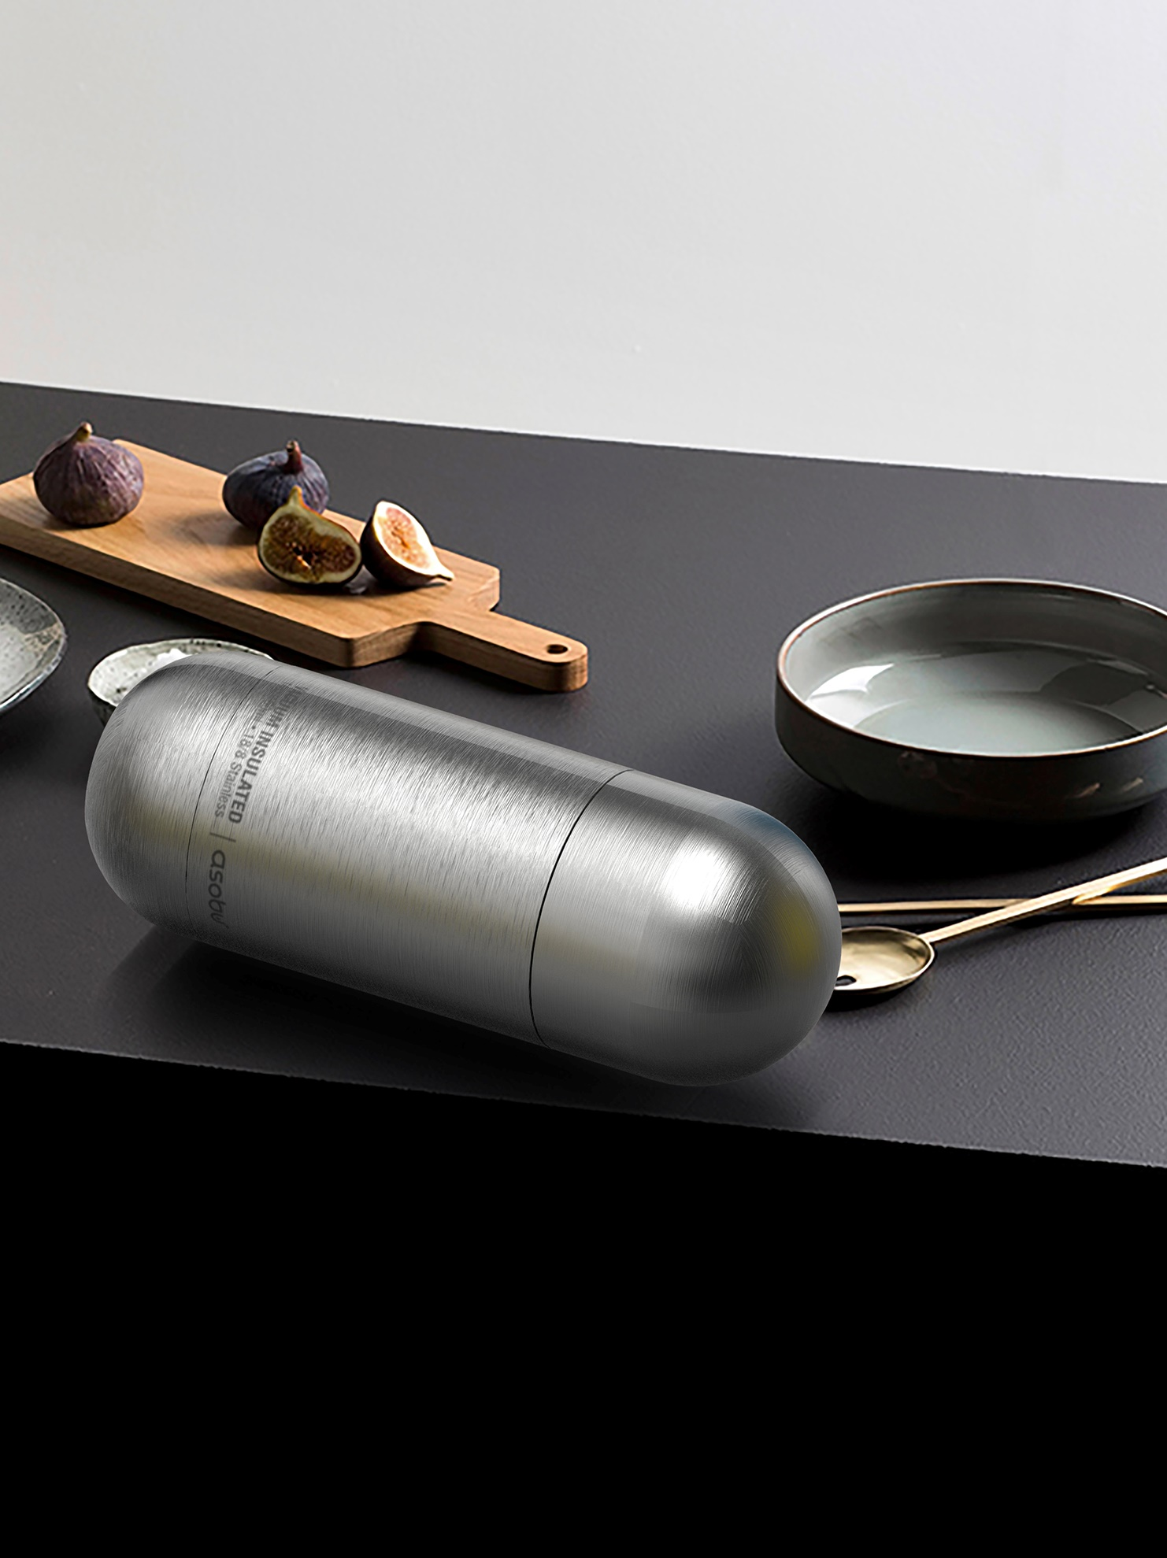
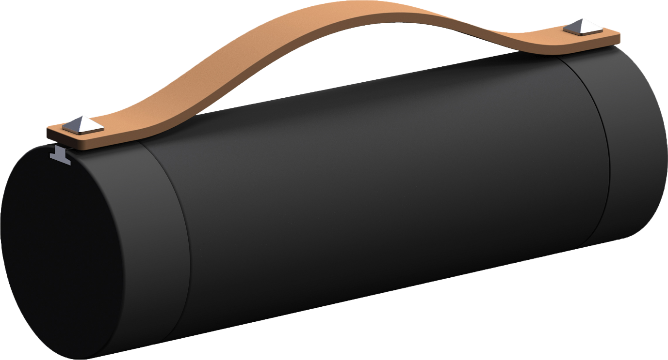
842015
Термос «CLUTCH N GO», 400 мл
4 860 ³⁰ руб.
NEW
Приход
+ 1604 шт.
NEW
Приход
+ 250 шт.
До 12 ч.
До 24 ч.
Секретное отделение на одной стороне для надежного хранения мелочей
Удобная ручка для надежного захвата бутылки
Крышки с обеих сторон легко снимаются, давая доступ к колбе или отделению для мелочей
Двойные стенки из пищевой нержавеющей стали
Дополнительная медная термоизоляция
До 12 ч.
До 24 ч.
842022
Термос «ORB», 420 мл
3 648 ²³ руб.
Цена актуальна на 26.04.2022

Slide 5
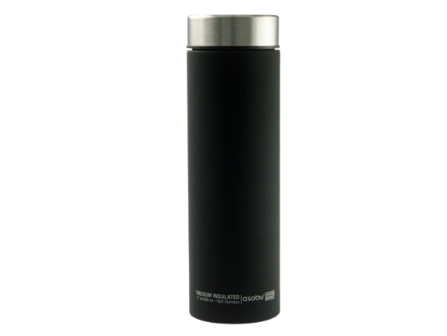
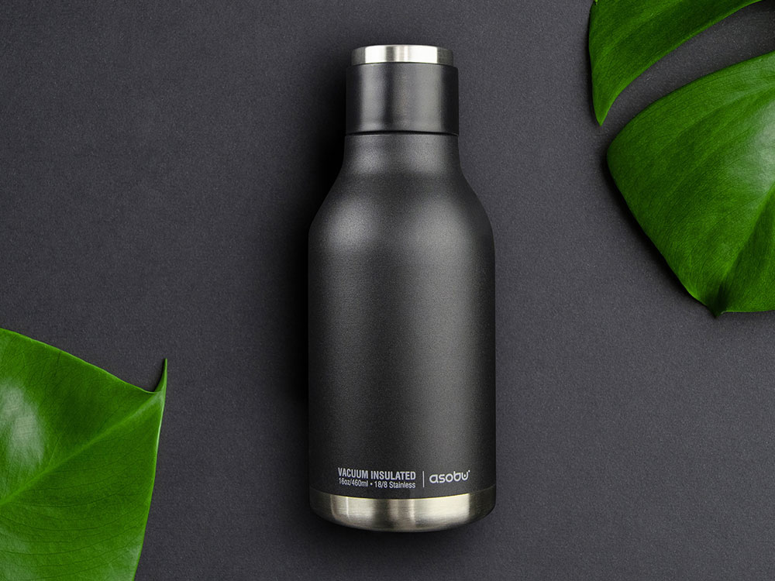
NEW
842003
Термос «LE BATON», 500 мл
3 797 ³⁰ руб.
Приход
+ 200 шт.
NEW
Приход
+ 506 шт.
Матовое покрытие не дает термосу скользить в руке
Нержавеющая сталь, двойные стенки с вакуумной изоляцией
842019
Термос «URBAN»
460 мл
До 24 ч.
3 598 ²³ руб.
До 12 ч.
До 24 ч.
Цена актуальна на 26.04.2022

Slide 6
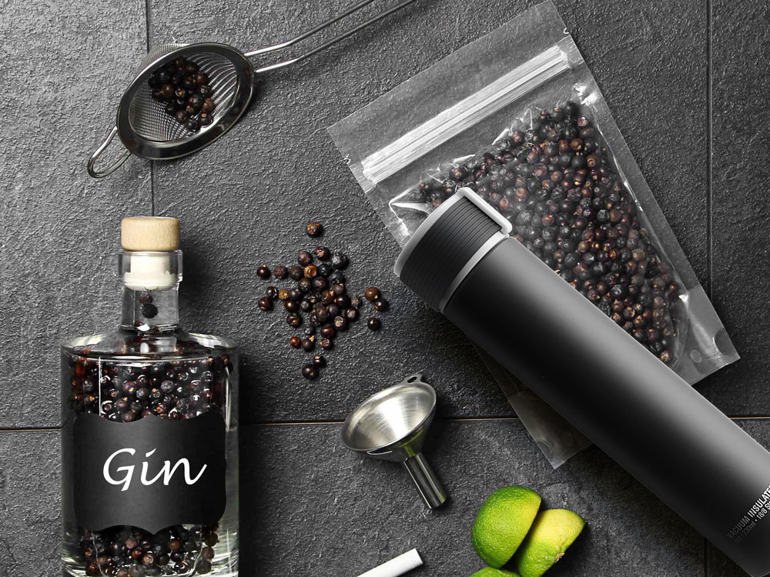
842006
Термос
«SKINNY MINI»
3 098 ²³ руб.
NEW
Медная термоизоляция
Пищевая нержавеющая сталь 18/8
Силиконовый ремешок для переноски на крышке
Приход
+ 700 шт.
До 12 ч.
До 24 ч.
Цена актуальна на 26.04.2022

Slide 7
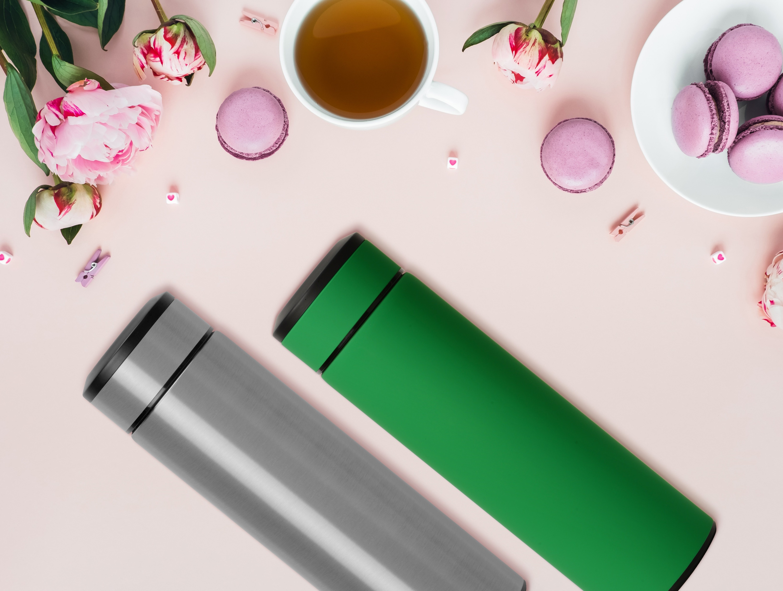
Нержавеющая сталь
с покрытием soft-touch
До 24 ч.
До 36 ч.
NEW COLOR
1048713
Съемное ситечко
Термос «Confident» с покрытием soft-touch, 420 мл
Приход
+ 7008 шт.
NEW
1 146 ³³ руб.
Приход
+ 9240 шт.
1048800
Термос «Confident Metallic», 420 мл
1 107 ³³ руб.
Цена актуальна на 26.04.2022

Slide 8
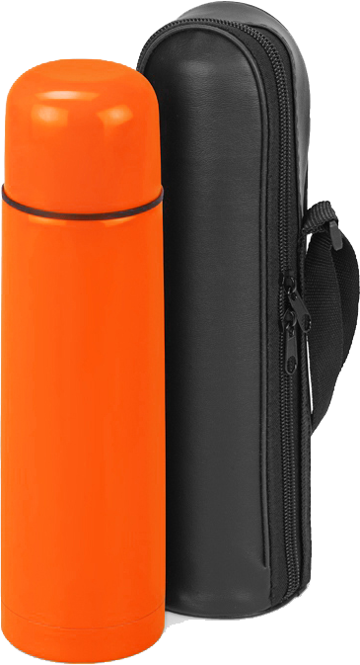
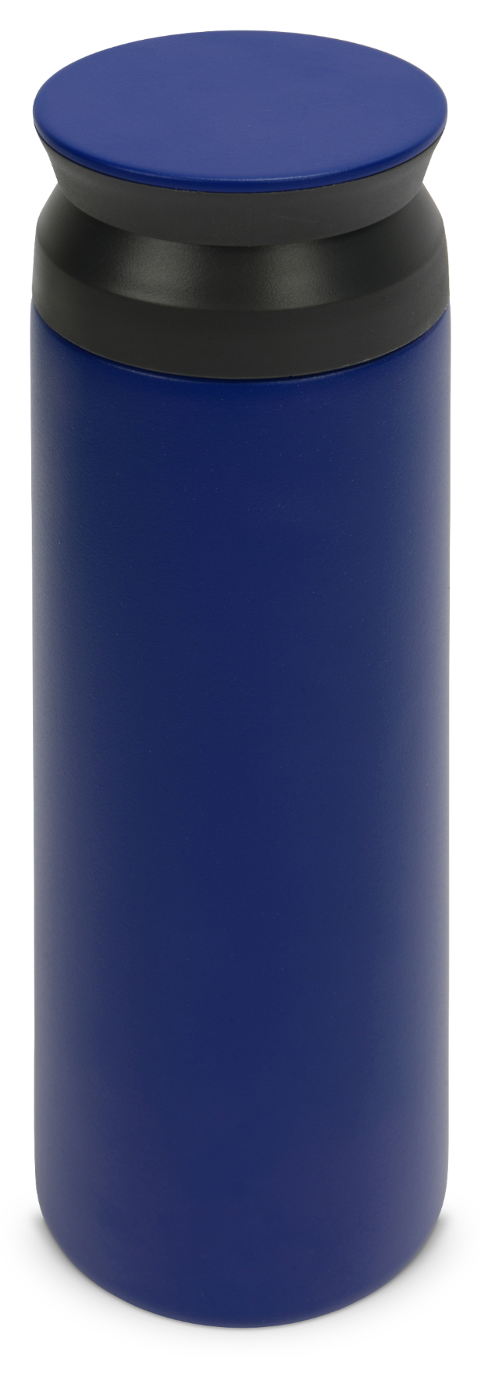
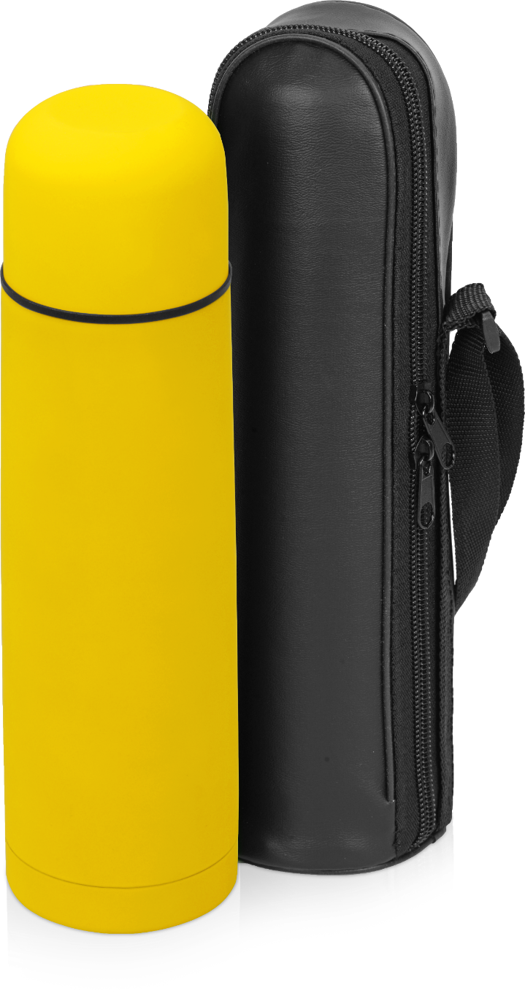
716001.14
Термос «Ямал Soft Touch» с чехлом, 500 мл
823802
Приход
+ 9510 шт.
1 122 ³⁰ руб.
Вакуумный термос «Powder», 540 мл
1 242 ³⁰ руб.
До 8 ч.
Приход
+ 5544 шт.
Приход
+ 14520 шт.
716001.29
До 24 ч.
До 24 ч.
NEW
Термос «Ямал» с чехлом,
500 мл
1 054 ⁸² руб.
Цена актуальна на 26.04.2022

Slide 9
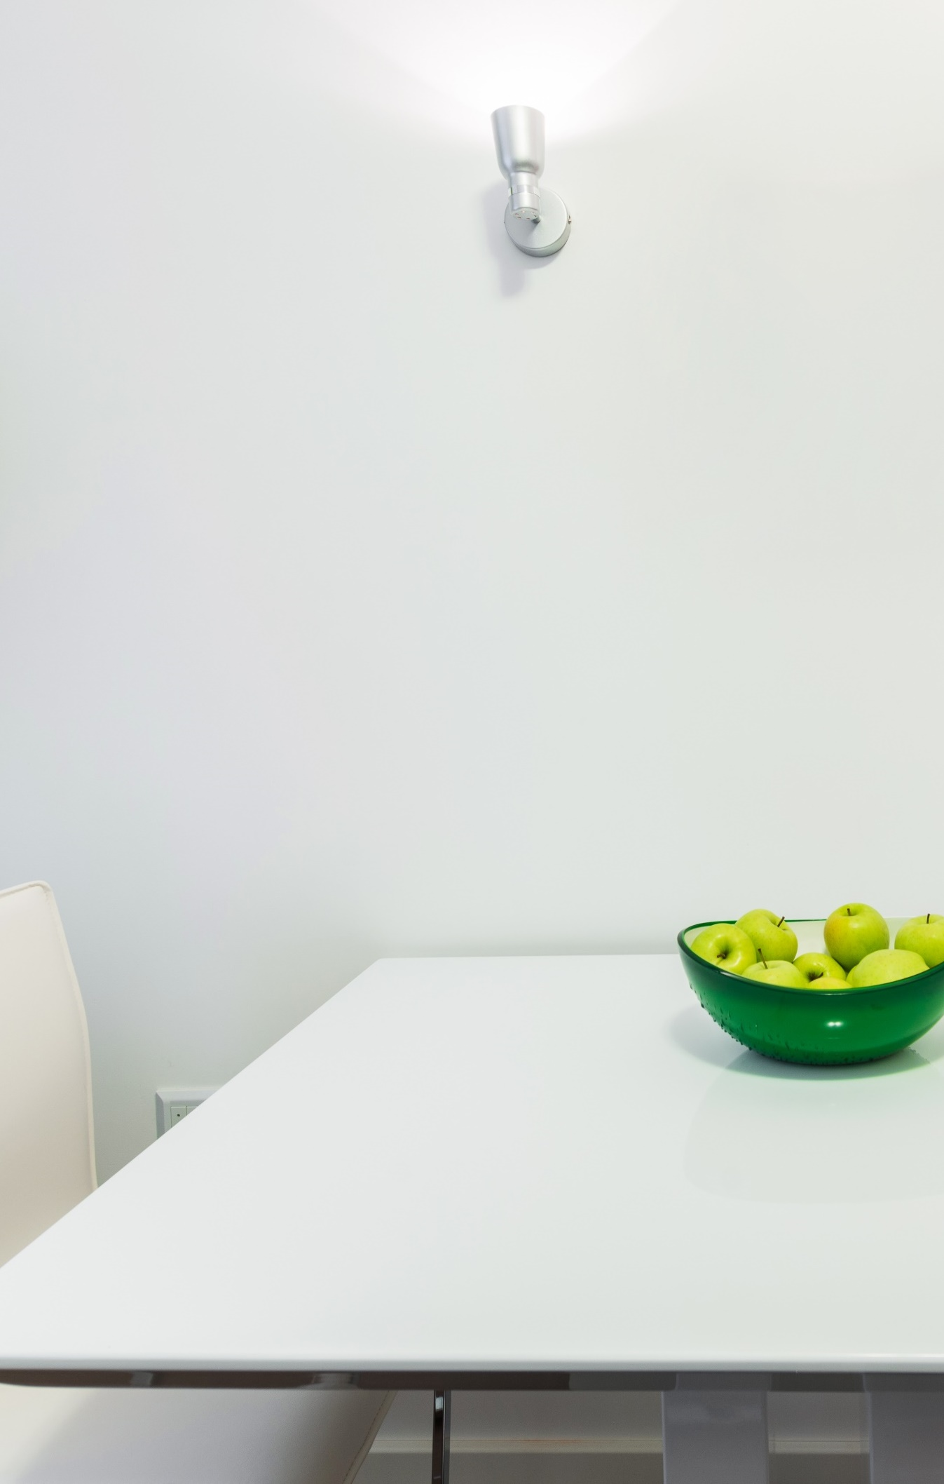
828035
821361
Термобутылка «Актив», 500 мл
Вакуумная термобутылка «Актив Soft Touch», 500 мл
1 035 ³³ руб.
1 176 ³³ руб.
NEW COLOR
NEW COLOR
До 24 ч.
До 24 ч.
Приход
+ 1200 шт.
Приход
+ 2400 шт.
Цена актуальна на 26.04.2022

Slide 10
Уже на складе

Slide 11
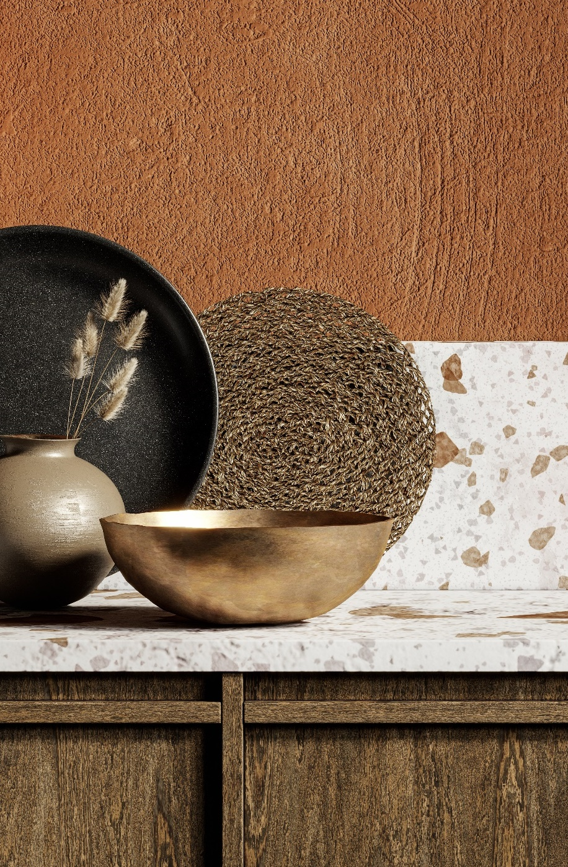
821577
842002
Термос «Вотерлоо»,
1000 мл
Термос «LIBERTY CANTEEN», 510 мл
1 677 ²⁵ руб.
3 110 ²³ руб.
Герметичность: крышка оснащена блокировкой от случайного нажатия
Двойные стенки с вакуумной изоляцией Пищевая нержавеющая сталь 18/8 с содержанием никеля и хрома
NEW
До 12 ч.
До 24 ч.
До 6 ч.
Цена актуальна на 26.04.2022

Slide 12
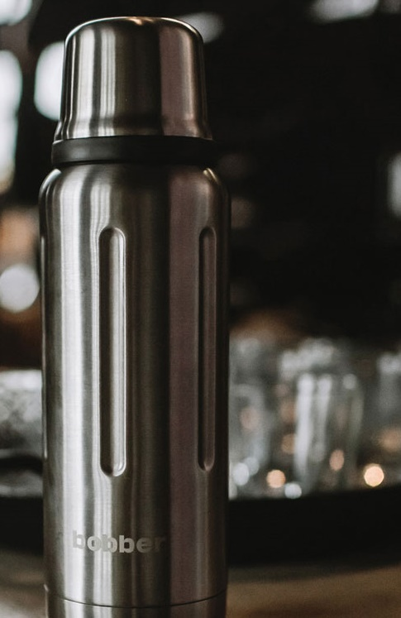
189503
Вакуумный термос «Flask», 470 мл
3 600 ²⁴ руб.
1157355
Термос Thermos TS2706BK, 600 мл
6 062 ⁸⁰ руб.
24 ч
36 ч
До 12 ч.
До 24 ч.
Цена актуальна на 26.04.2022

Slide 13
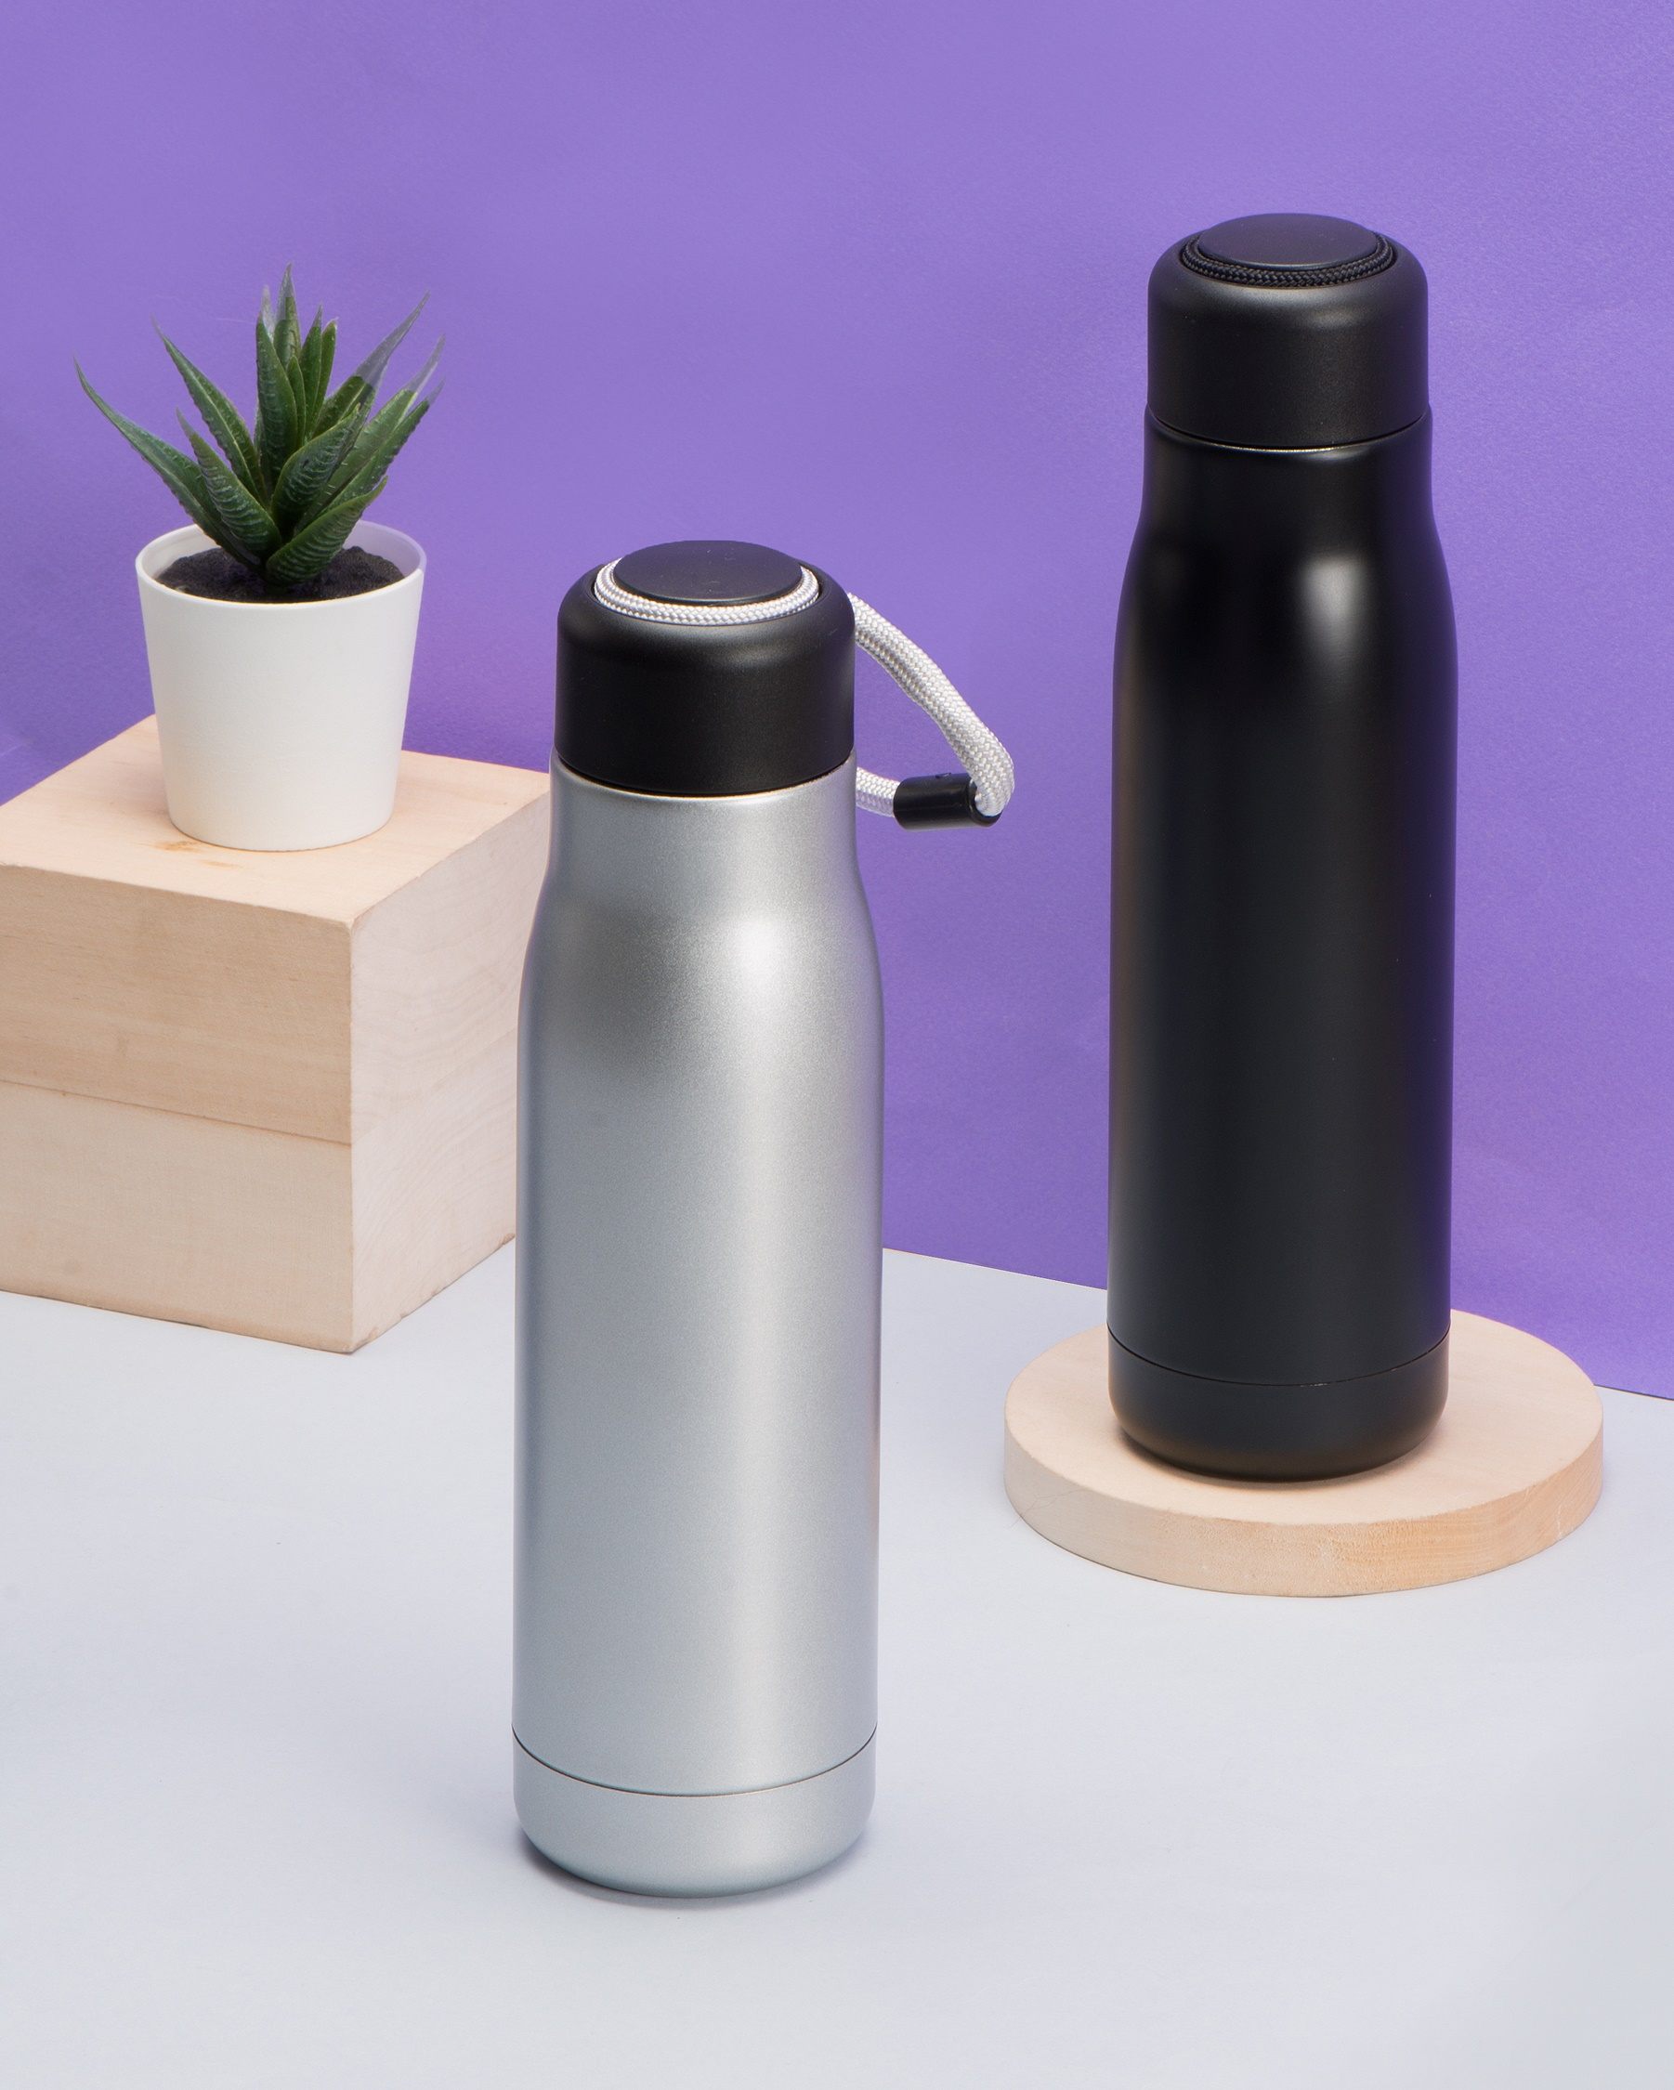
813200
Вакуумный термос с медной изоляцией «Ardent», 500 мл
8710116
Термос «Module» с индикатором
температуры, 360 мл
1 349 руб.
1 986 ³⁰ руб.
NEW COLOR
До 24 ч.
NEW COLOR
823816
NEW
До 24 ч.
Термос «Scout» soft-touch, 280 мл
До 15 ч.
1 067 ³⁰ руб.
Съемное ситечко
Покрытие soft-touch
Цена актуальна на 26.04.2022

Slide 14
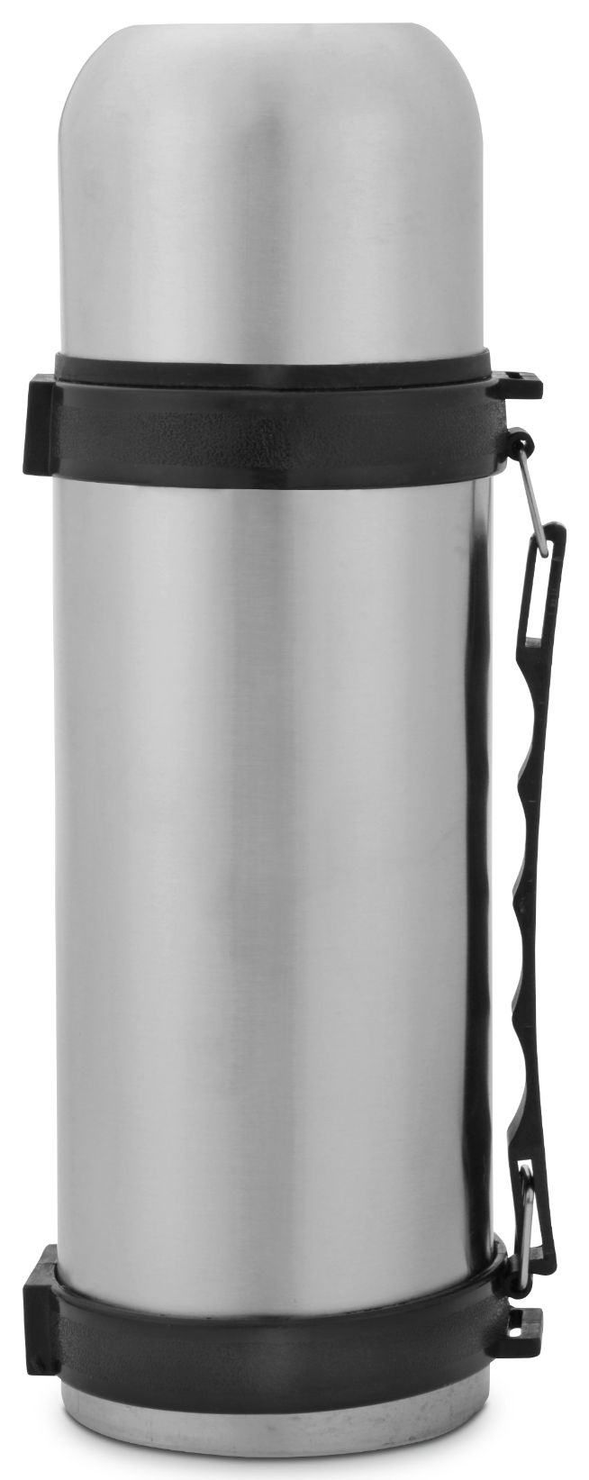
820820
Термос «Тубус», 750 мл
820800
1 365 ³³ руб.
Термос «Гималаи», 1000 мл
1 865 ³³ руб.
До 6 ч.
До 6 ч.
До 6 ч.
826200
Термос «Сибирь», 1000 мл
1 615 ³³ руб.
Цена актуальна на 26.04.2022

Slide 15
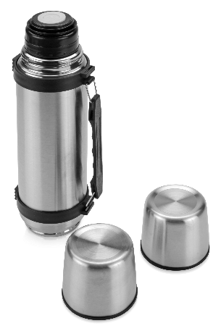
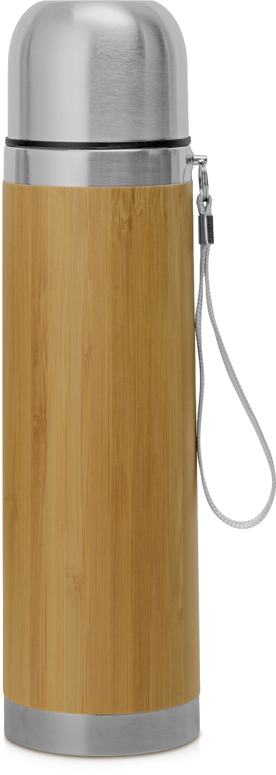
716001.27
716011
Термос «Ямал Hammer» с чехлом, 500 мл
Вакуумный термос из бамбука «Ямал Bamboo», 430 мл
1 235 ³³ руб.
1 871 ⁴⁰ руб.
821500
Термос «Чай вдвоем», 750 мл
1 821 ³³ руб.
До 6 ч.
До 12 ч.
До 24 ч.
Цена актуальна на 26.04.2022
Внешний корпус 100% бамбук
Съемный ремешок
Вакуумная изоляция
Двойные стенки

Slide 16
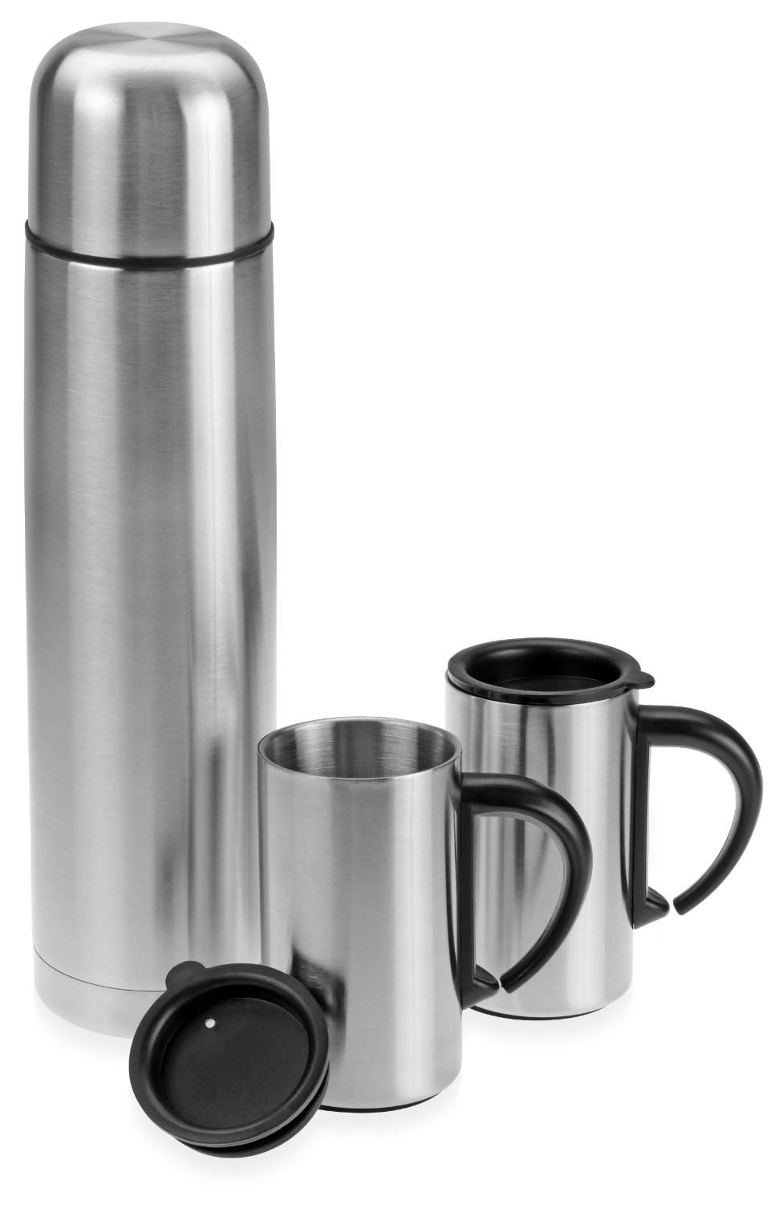
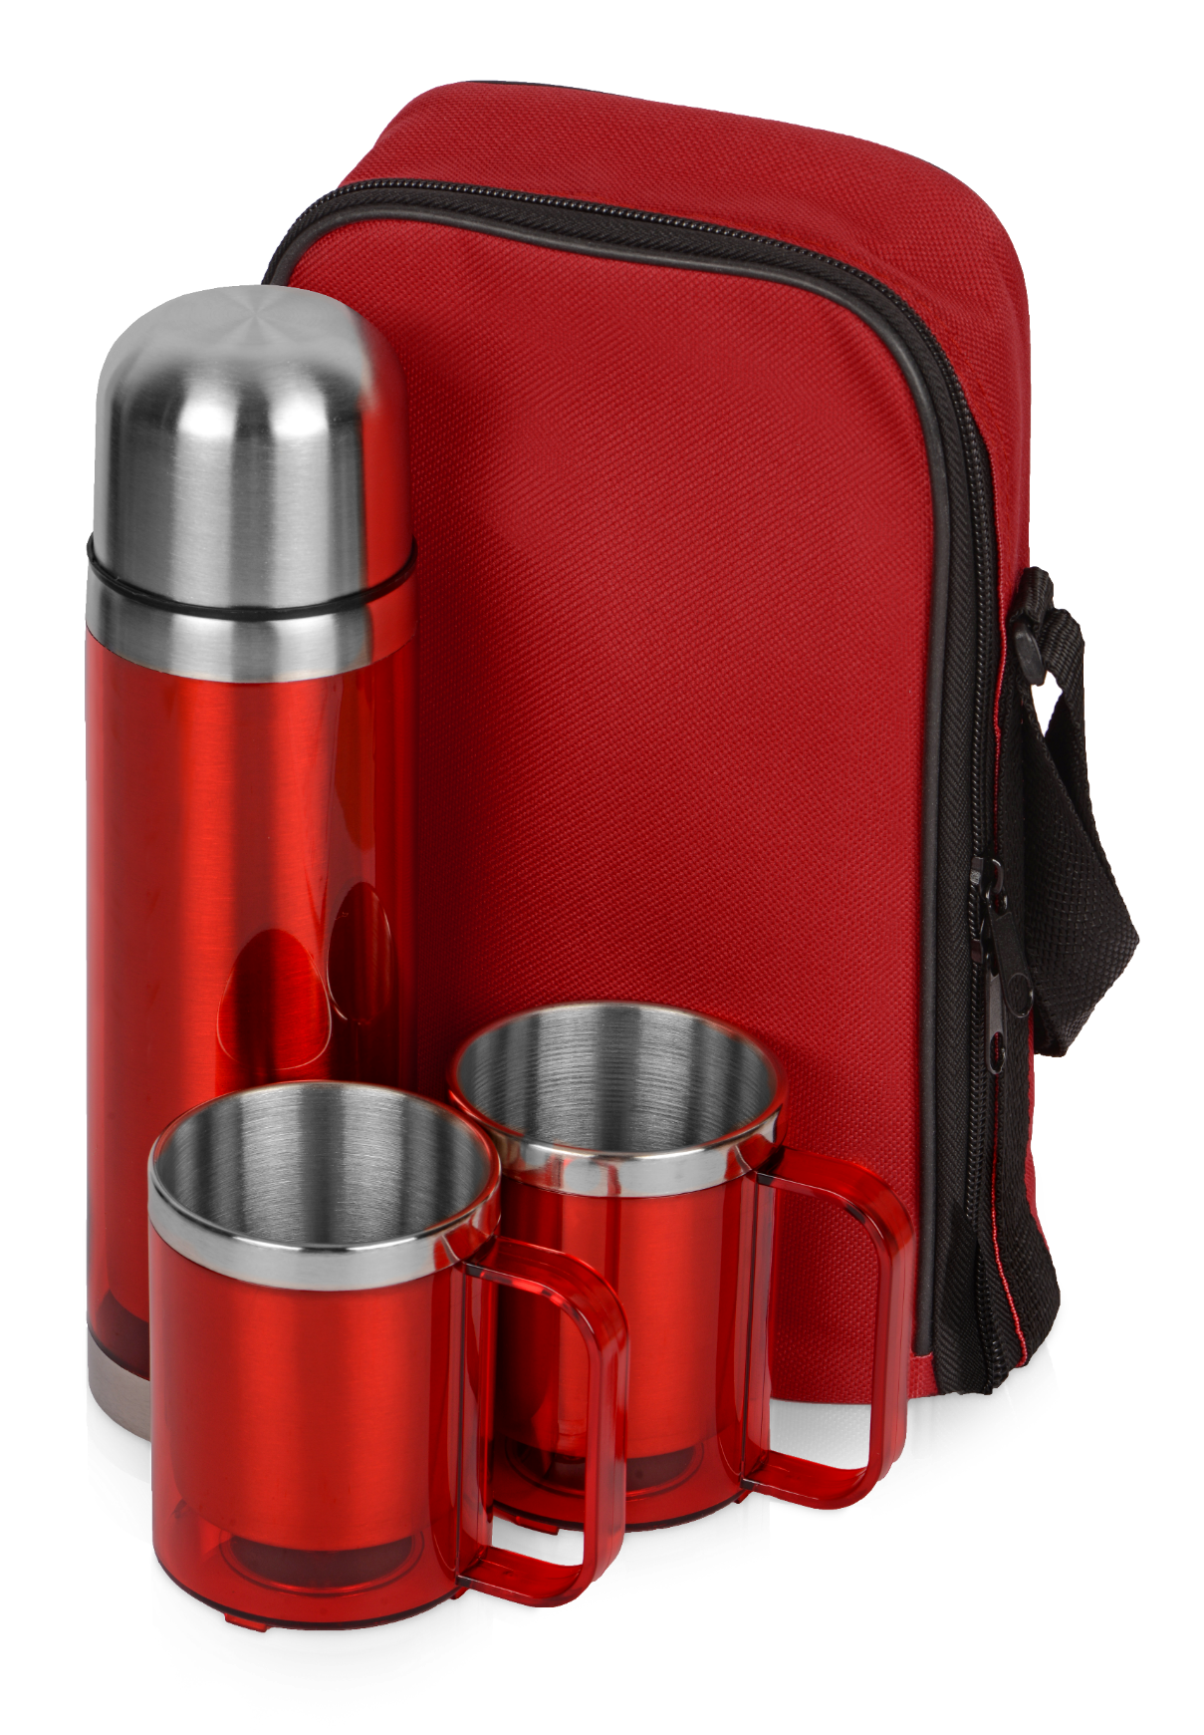
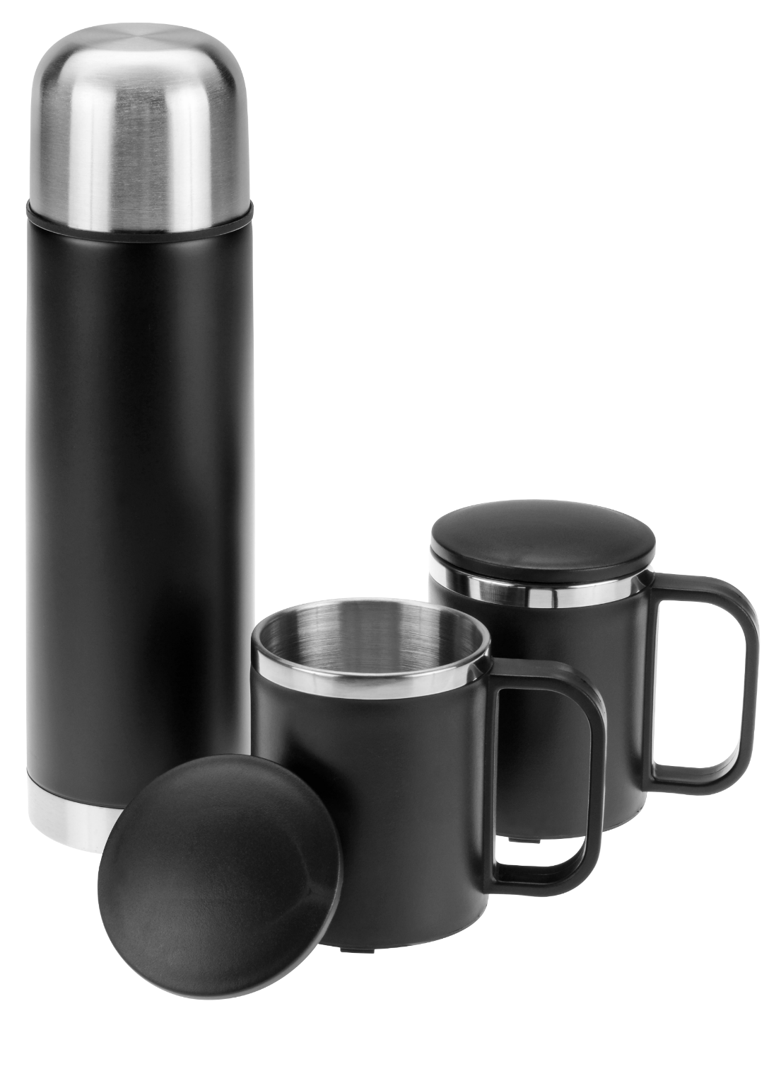
821580
Набор «Коретто»: термос, 1000 мл и 2 термокружки, 300 мл
828431
Набор «Походный» с чехлом
2 490 ³³ руб.
1 735 ³⁰ руб.
До 6 ч.
Термос – 550 мл
Кружки – 220 мл
До 4 ч.
До 6 ч.
821590
Набор «Лисбон»: термос, 500 мл и 2 термокружки, 200 мл
1 759 ³³ руб.
До 2 ч.
Цена актуальна на 26.04.2022

Slide 17
821590
Набор «Лисбон»: термос, 500 мл и 2 термокружки, 200 мл
1 759 ³³ руб.
До 6 ч.
821500
Термос «Чай вдвоем», 750 мл
1 821 ³³ руб.
До 2 ч.
До 6 ч.
Цена актуальна на 26.04.2022

Slide 18
А ЕЩЕ…
БОЛЬШИЕ ОСТАТКИ ТЕРМОБУТЫЛОК И ТЕРМОСОВ ДЛЯ ЕДЫ

Slide 19
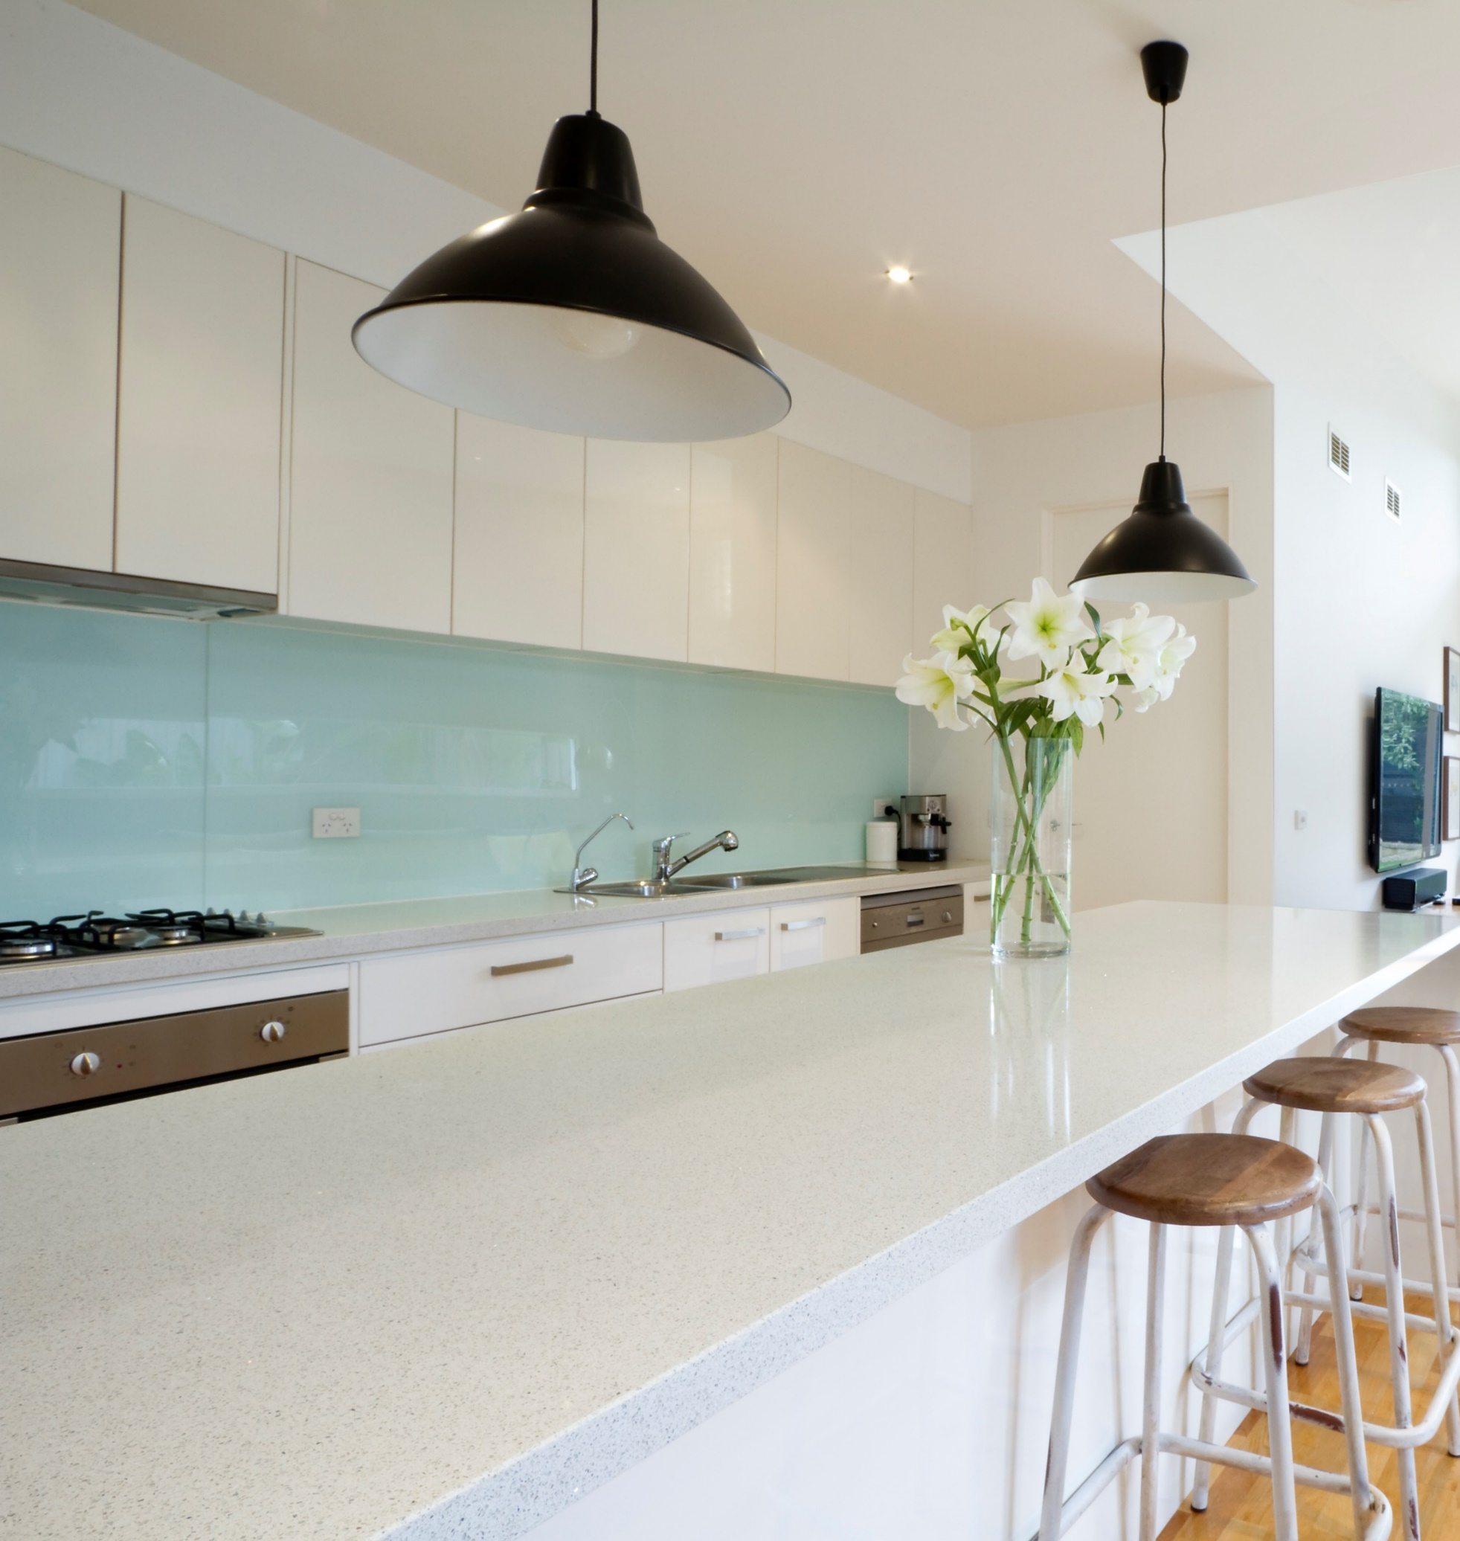
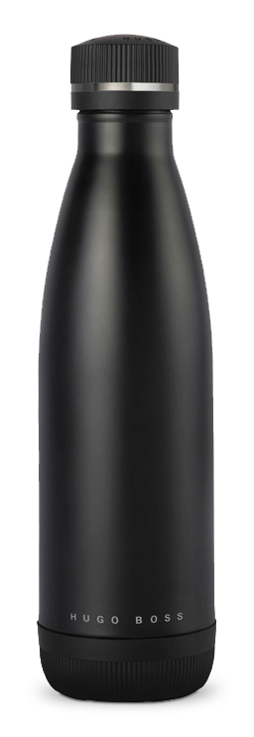
842018
Термобутылка «CENTRAL PARK», 510 мл
3 348 ²³ руб.
Двойные стенки с вакуумной изоляцией
Пищевая нержавеющая сталь 18/8
NEW
До 8 ч.
До 24 ч.
HAI107A
NEW
Термобутылка с вакуумной изоляцией «Gear Matrix», 500 мл
6 786 ²³ руб.
Цена актуальна на 26.04.2022
До 16 ч.
До 16 ч.

Slide 20
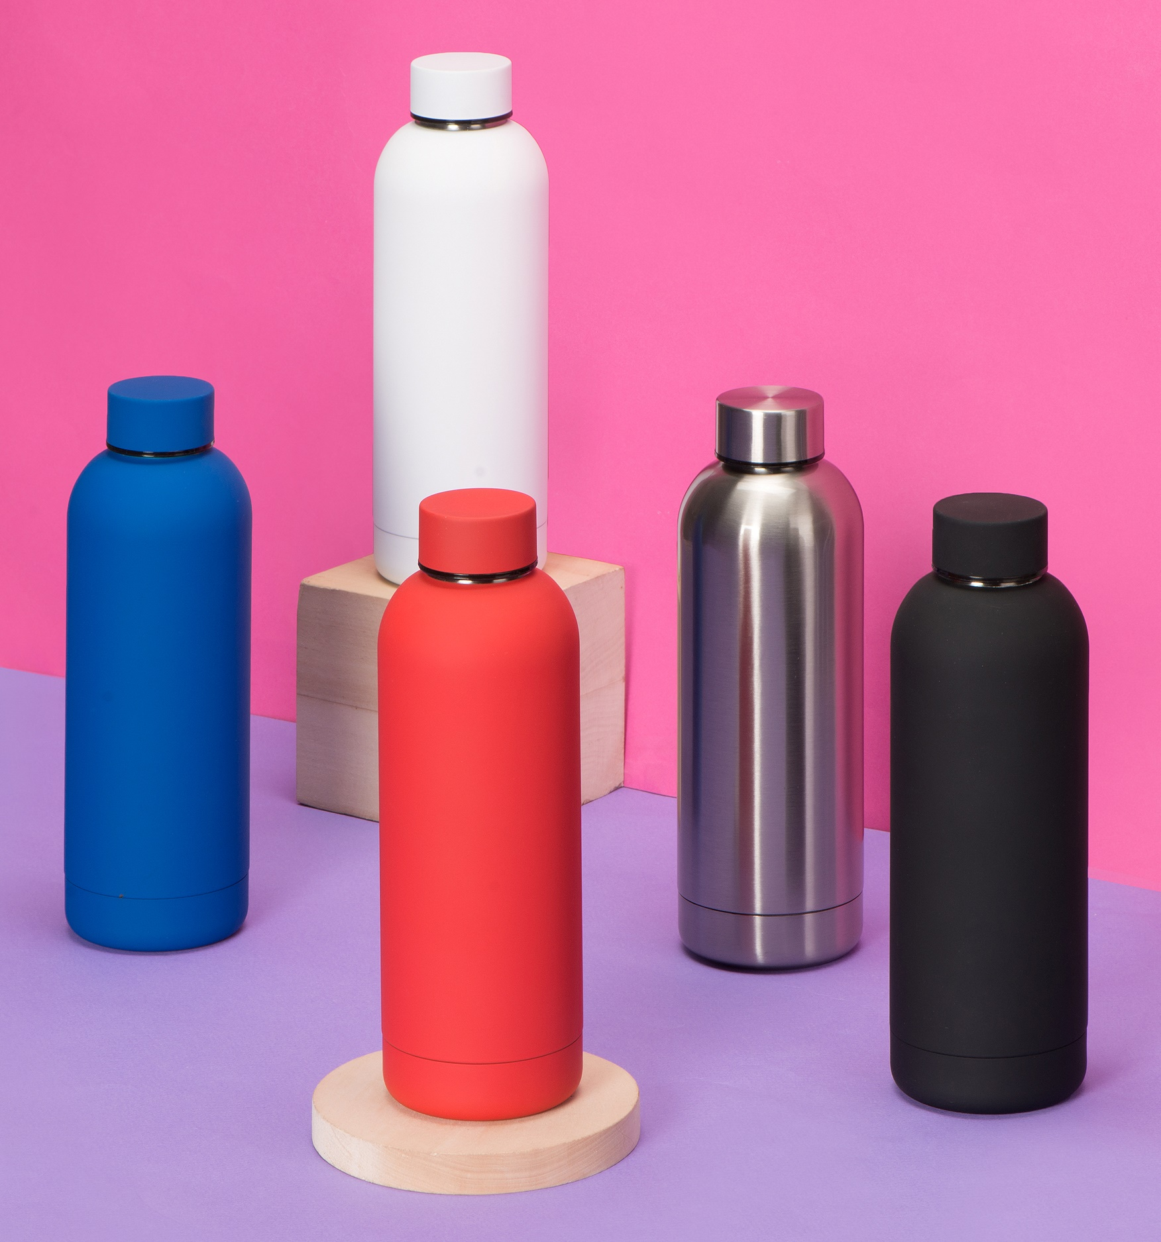
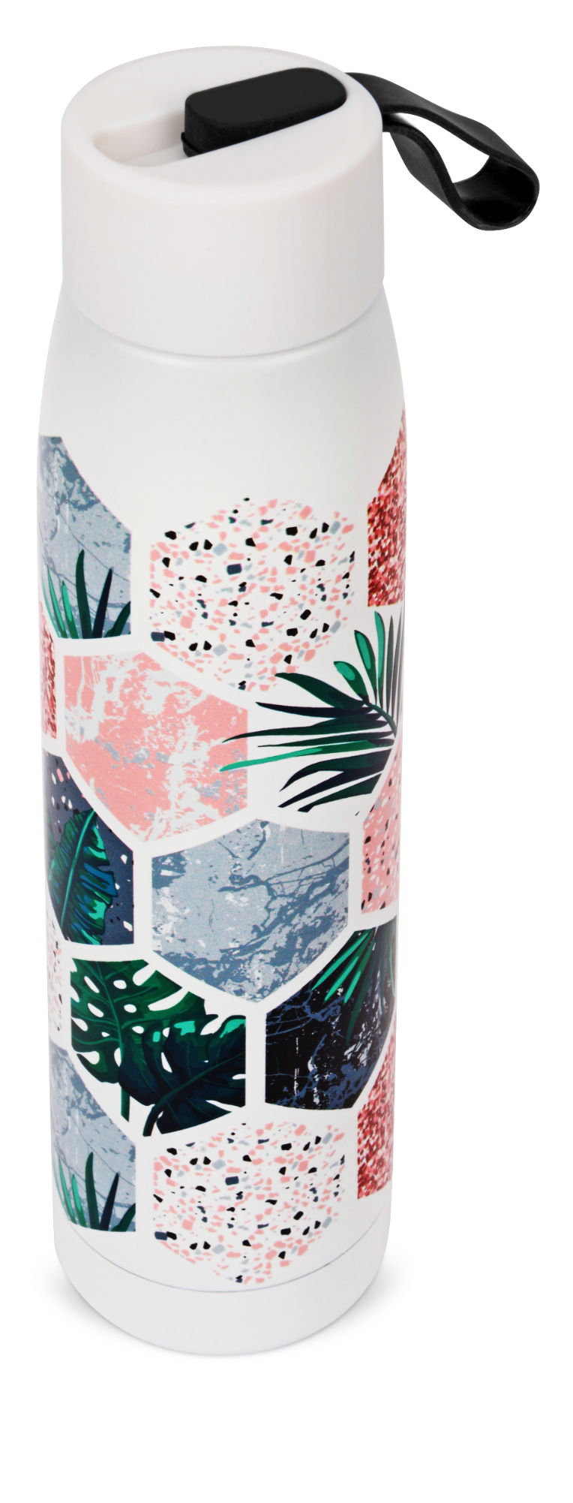
813100
Вакуумная термобутылка с медной изоляцией «Cask», 500 мл
1 389 руб.
До 24 ч.
NEW
До 24 ч.
8711806
Термобутылка «Grace», 320 мл
1 371 ³³ руб.
Цена актуальна на 26.04.2022

Slide 21
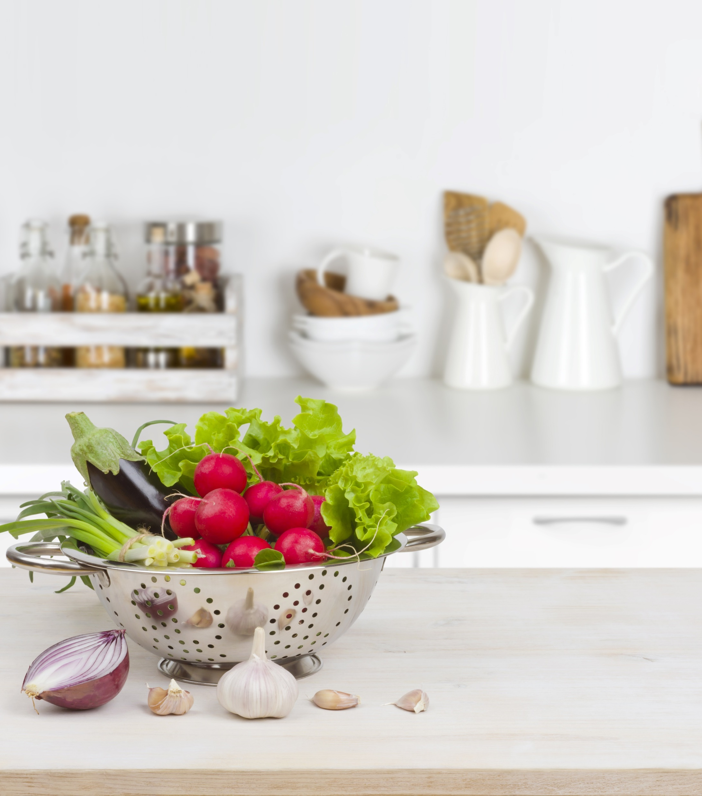
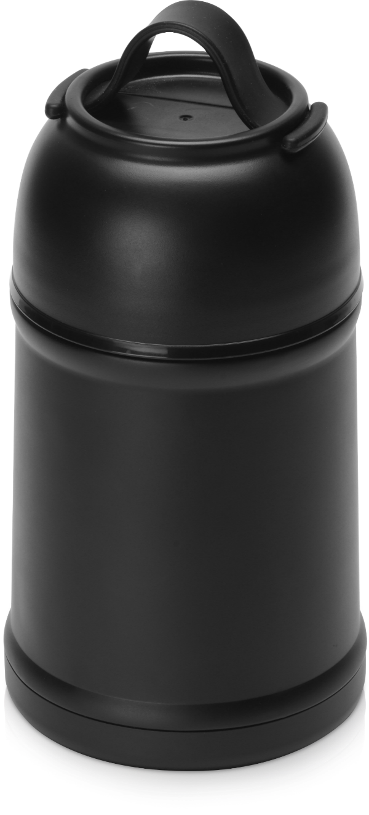
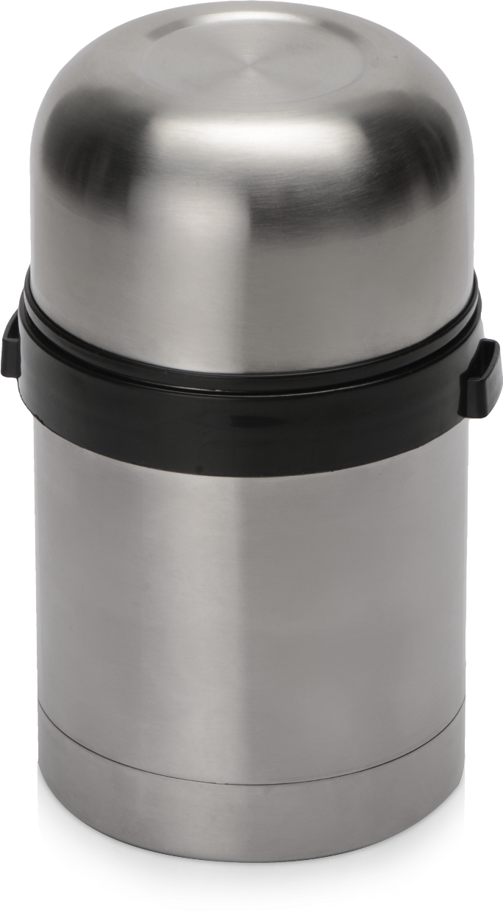
827042
827037
Вакуумный термос для еды «Greenland»
Вакуумный термос для еды «Keep Hot»
1 682 ³³ руб.
2 247 ³⁰ руб.
До 12 ч.
NEW
Нержавеющая сталь 304 марки
Нержавеющая сталь 304 марки
Хлястик для удобной переноски
Раскладывающаяся ложка прячется под крышкой термоса
Объем 750 мл
До 12 ч.
Регулируемый съемный ремешок
Объем 500 мл
Цена актуальна на 26.04.2022

Slide 22
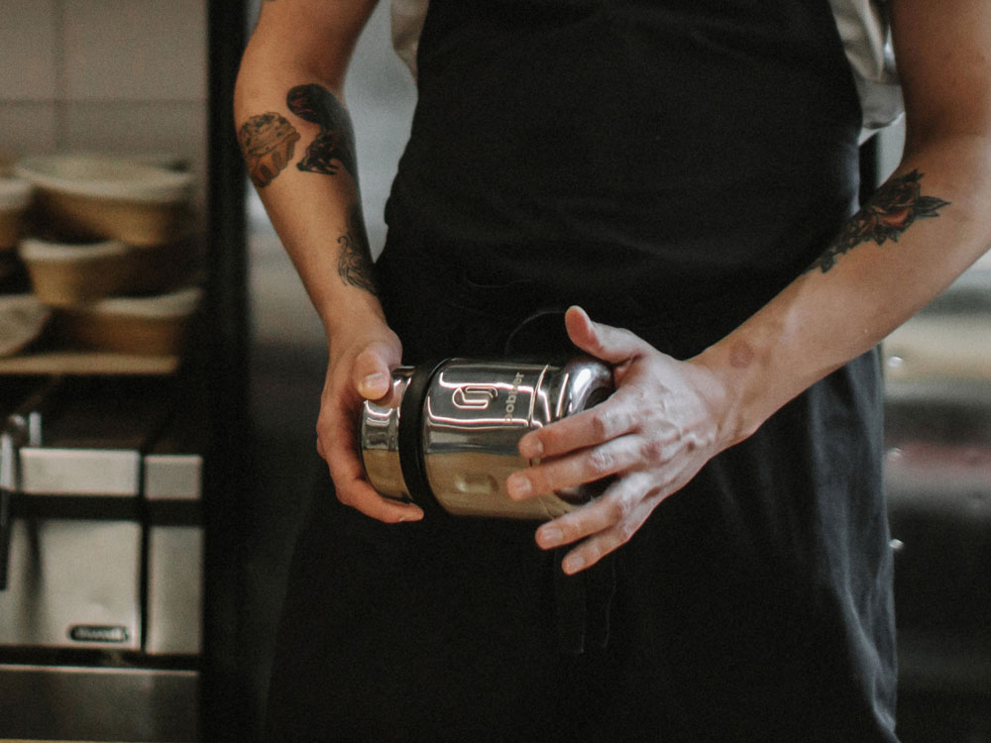
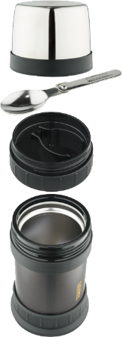
189504
Вакуумный термос для еды «Jerrycan», 470 мл
3 802 ¹⁰ руб.
- В комплекте складная ложка
- Широкая крышка, которую можно использовать в качестве тарелки
10 ч
15 ч
Цена актуальна на 26.04.2022

Slide 23
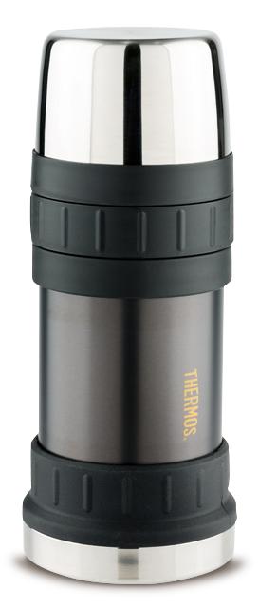
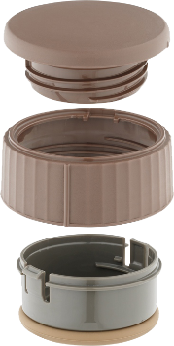
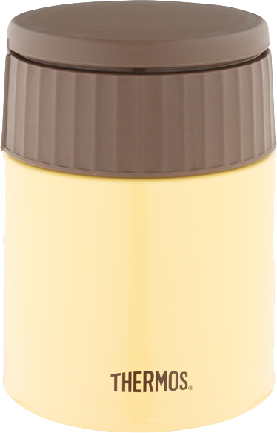
1156914
Термос для еды с ложкой Thermos 2345GM, 470 мл
5 718 ³⁰ руб.
До 7 ч.
До 12 ч.
До 6 ч.
До 8 ч.
1924704
Термос для еды Thermos JBQ-400 мл
4 271 ³⁰ руб.
Цена актуальна на 26.04.2022

Slide 24
Все термосы
доступны по ссылке
СМОТРЕТЬ

